Slide 1
7th Grade
CHÀO MỪNG CÁC EM
ĐẾN VỚI BUỔI HỌC HÔM NAY!
WELCOME TO OUR SCHOOL!

Slide 2

KHỞI ĐỘNG
Làm thế nào để biểu diễn dữ liệu đã được thu thập và phân loại?
Để biểu diễn dữ liệu đã thu thập và phân loại, ta cần:
- Thu thập và phân loại dữ liệu.
- Xác định tính đúng đắn (phân tích và xử lí) của dữ liệu
- Biểu diễn dữ liệu ở dạng thích hợp bằng bảng số liệu hoặc biểu đồ (biểu đồ tranh, biểu đồ cột).

Slide 3
TIẾT 73 - BÀI 1:
THU THẬP, PHÂN LOẠI VÀ BIỂU DIỄN DỮ LIỆU
(2 TIẾT)

Slide 4
NỘI DUNG
I
II
III
THU THẬP VÀ PHÂN LOẠI DỮ LIỆU
TÍNH HỢP LÍ CỦA DỮ LIỆU
MÔ TẢ VÀ BIỂU DIỄN DỮ LIỆU TRÊN CÁC BẢNG, BIỂU ĐỒ.

Slide 5
I
THU THẬP, PHÂN LOẠI VÀ BIỂU DIỄN DỮ LIỆU

Slide 6
HĐ1.
Đọc kĩ các nội dung sau:
Lớp trường lớp 7D thu thập thông tin về Tổ 1 được những dữ liệu thống kê sau:
Tổ I gồm 10 bạn, đó là: An, Bích, Châu, Chung, Dung, Dương, Quỳnh, Sơn, Thùy, Việt.
Số đo chiều cao (theo đơn vị xăng - ti - mét) của mười bạn đó lần lượt là: 153, 150, 154, 151, 152, 152, 154, 156, 155, 154.
Ta thấyTa thấy:
- Dữ liệu tên của các bạn học sinh tổ I lớp 7D là dữ liệu thống kê không phải là số.
- Dữ liệu chiều cao của các bạn học sinh tổ I lớp 7D là dữ liệu thống kê là số.
Hãy cho biết các thông tin mà lớp trưởng lớp 7D đã thu thập được từ tổ 1
Theo em có thể phân loại các thông tin thu thập được thành các nhóm dữ liệu như thế nào?

Slide 7
Nhận xét:
Trong các dữ liệu thống kê thu thập được, có những dữ liệu thống kê là số (số liệu) nhưng cũng có những dữ liệu thống kê không phải là số.

Slide 8
Ví dụ 1
Kết quả thu thập thông tin về các môn thể thao ưa thích của các học sinh khối lớp 7 ở một trường THCS như sau:
Các môn thể thao ưa thích là: Cầu lông, Bóng bàn, Bóng chuyền, Bóng đá.
Số lượng học sinh ưa thích mỗi môn thể thao đó lần lượt là: 50, 30, 40, 80.
Trong hai loại dữ liệu thống kê thu thập được ở trên, dữ liệu thống kê nào là số liệu? Dữ liệu thống kê nào không phải là số liệu?

Slide 9
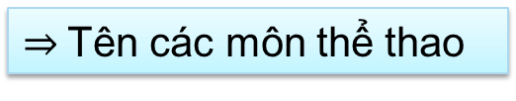
Ví dụ 1
Kết quả thu thập thông tin về các môn thể thao ưa thích của các học sinh khối lớp 7 ở một trường THCS như sau:
Các môn thể thao ưa thích là: Cầu lông, Bóng bàn, Bóng chuyền, Bóng đá.
Số lượng học sinh ưa thích mỗi môn thể thao đó lần lượt là: 50, 30, 40, 80.
$⇒$Tên các môn thể thao
Không phải dãy số liệu
$⇒$Số lượng HS ưa thích mỗi môn thể thao đó
Dãy số liệu

Slide 10
II
TÍNH HỢP LÍ CỦA DỮ LIỆU

Slide 11
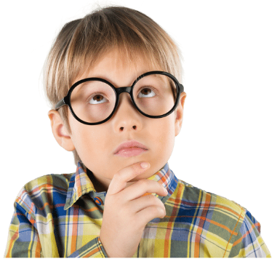
HĐ2
Đọc kĩ các nội dung sau:
Sau khi thu thập, tổ chức, phân loại dữ liệu, ta cần xem xét tính hợp lí của những dữ liệu thống kê đó, đặc biệt chỉ ra được những dữ liệu không hợp lí. Ta có thể dựa trên những tiêu chí toán học đơn giản để thực hiện điều đó.
Khi thu thập, tổ chức, phân loại dữ liệu cần lưu ý những điều gì?
Khi thu thập, tổ chức, phân loại dữ liệu cần lưu ý những điều gì?

Slide 12
THẢO LUẬN NHÓM
5 phút
Nhóm 1, 2
Nhóm 3, 4
Nhiệm vụ 1:
Tìm hiểu Ví dụ 2
Quan sát bảng 1, đọc và trả lời câu hỏi trong VD 2.
Nhiệm vụ 2:
Tìm hiểu ví dụ 3
Đọc và trả lời câu hỏi trong VD3.
-

Slide 13
Ví dụ 2
Đông Nam Bộ là vùng kinh tế phát triển của Việt Nam có dân số đông. Bạn Hạnh ghi lại số liệu từ trang web https://gso.gov.vn về tỉ lệ tăng dân số của các tỉnh/ thành phố vùng Đông Nam Bộ năm 2019 như Bảng 1. Bạn Hạnh đã ghi nhầm số liệu của một tỉnh/ thành phố trong bảng đó. Theo em, bạn Hạnh ghi nhầm số liệu của tỉnh/ thành phố nào? Biết rằng tỉ lệ tăng dân số năm 2019 của các tỉnh/ thành phố ở Việt Nam đều dưới 6%
Tình/ Thành phố | Tỉ lệ tăng dân số (%)
Bà Rịa – Vũng Tàu | 1, 22
Bình Phước | 1,31
Bình Dương | 14,74
Đồng Nai | 1,92
Tây Ninh | 0,95
TP. Hồ Chí Minh | 2,21

Slide 14
Ví dụ 2
Tình/ Thành phố | Tỉ lệ tăng dân số (%)
Bà Rịa – Vũng Tàu | 1, 22
Bình Phước | 1,31
Bình Dương | 14,74
Đồng Nai | 1,92
Tây Ninh | 0,95
TP. Hồ Chí Minh | 2,21
Trả lời:
Số liệu tỉ lệ tăng dân số của tỉnh Bình Dương đã bị ghi nhầm vì tỉ lệ tăng dân số của các địa phương đều dưới 6%.

Slide 15
Ví dụ 3
Trong cuộc thi chạy cự li 100m của học sinh nam nhân ngày Thể thao Việt Nam 27/3, có năm học sinh An, Bình, Cường, Dũng, Đông tham gia với kết quả chạy được thống kê như sau:
Học sinh | An | Bình | Cường | Dũng | Đông
Thời gian (giây) | 14,6 | 15,7 | 14 | 9,1 | 14,2
Khi xem lại kết quả, ban tổ chức nhận ra có thể đã ghi nhầm số liệu của một học sinh.
Ban tổ chức có thể đã ghi nhầm số liệu của học sinh nào?
Hãy chỉ ra cách chọn một học sinh chạy nhanh nhất để dự thi cấp liên trường.

Slide 16
Ví dụ 3
Học sinh | An | Bình | Cường | Dũng | Đông
Thời gian (giây) | 14,6 | 15,7 | 14 | 9,1 | 14,2
Trả lời:
Kết quả của bạn Dũng có thể sai vì kỉ lục thế giới chạy cự li 100m nam có thời gian vẫn lớn hơn 9,1 giây.
Nếu không tính bạn Dũng thì bạn Cường chạy nhanh nhất. Chọn một thời điểm phù hợp để hai bạn Cường và Dũng cùng chạy, nếu ai chạy nhanh hơn thì chọn người đó dự thi cấp liên trường.

Slide 17
Dựa vào dữ liệu thống kê, ta có thể tìm ra những thông tin hữu ích và rút ra kết luận về tính hợp lí của dữ liệu và tính hợp lí của kết quả thống kê.

Slide 18
LUYỆN TẬP

Slide 19


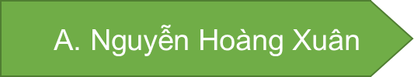


00:02
00:01
00:00
00:10
00:06
00:03
00:04
00:09
00:07
HOME
00:05
1. Em hãy chỉ ra các điểm không hợp lí trong bảng dữ liệu sau:
00:08
Danh sách học sinh giỏi lớp 7A
STT | Họ và tên
1 | Nguyễn Hoàng Xuân
2 | Phạm Thị Hương
3 | Đỗ Thu Hà
4 | 03456789
5 | Ngô Xuân Giang
$$\text{A}\text{. }\text{Nguy}\text{ễ}\text{n} \text{Ho}\text{à}\text{ng} \text{Xu}\text{â}\text{n}$$
$$\text{B}\text{. 0345}\text{6789}$$
$$\text{C}\text{. }\text{Ph}\text{ạ}\text{m} \text{Th}\text{ị }\text{H}\text{ươ}\text{ng}$$
$$\text{D}\text{. }\text{Ng}\text{ô }\text{Xu}\text{â}\text{n} \text{Giang}$$

Slide 20
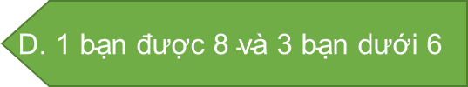
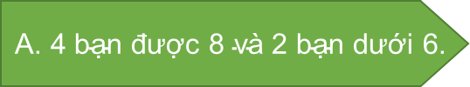
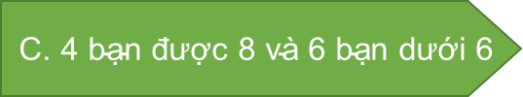
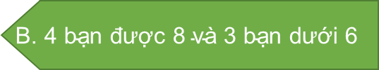
00:02
00:01
00:00
00:10
00:06
00:03
00:04
00:09
00:07
HOME
00:05
00:08
2. Bạn Hùng ghi chép nhanh điểm Toán của các bạn trong tổ 1 của lớp 7C thành dãy dữ liệu: 5, 8, 6, 7, 8, 5, 4, 6, 9, 6, 8, 8.
Em hãy giúp Hùng sắp xếp lại dữ liệu trên vào bảng sau (theo mẫu):
Điểm số | 9 | 8 | 7 | 6 | 5 | 4
Số bạn đạt được | ? | ? | ? | ? | ? | ?
1
4
1
3
2
1
Em hãy cho biết có bao nhiêu bạn được điểm 8 và có bao nhiêu bạn có điểm dưới 6.
$$\text{A}\text{. 4 }\text{b}\text{ạ}\text{n}\text{ đượ}\text{c}\text{ 8 }\text{v}\text{à 2 }\text{b}\text{ạ}\text{n} \text{d}\text{ướ}\text{i}\text{ 6.}$$
$$\text{C}\text{. 4 }\text{b}\text{ạ}\text{n}\text{ đượ}\text{c}\text{ 8 }\text{v}\text{à 6 }\text{b}\text{ạ}\text{n} \text{d}\text{ướ}\text{i}\text{ 6}$$
$$\text{B}\text{. 4 }\text{b}\text{ạ}\text{n}\text{ đượ}\text{c}\text{ 8 }\text{v}\text{à 3 }\text{b}\text{ạ}\text{n} \text{d}\text{ướ}\text{i}\text{ 6}$$
$$\text{D}\text{. 1 }\text{b}\text{ạ}\text{n}\text{ đượ}\text{c}\text{ 8 }\text{v}\text{à 3 }\text{b}\text{ạ}\text{n} \text{d}\text{ướ}\text{i}\text{ 6}$$

Slide 21

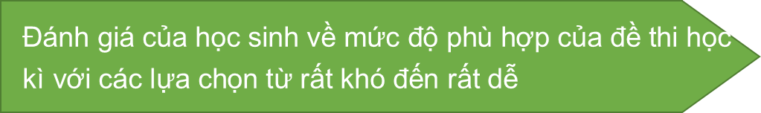
00:02
00:01
00:00
00:10
00:06
00:03
00:04
00:09
00:07
HOME
00:05
00:08
3. Hãy cho biết dữ liệu nào sau đây thuộc loại số liệu?
$$\text{Đá}\text{nh} \text{gi}\text{á }\text{c}\text{ủ}\text{a} \text{h}\text{ọ}\text{c} \text{sinh} \text{v}\text{ề }\text{m}\text{ứ}\text{c}\text{ độ }\text{ph}\text{ù }\text{h}\text{ợ}\text{p} \text{c}\text{ủ}\text{a}\text{ đề }\text{thi} \text{h}\text{ọ}\text{c} \text{k}\text{ì }\text{v}\text{ớ}\text{i} \text{c}\text{á}\text{c} \text{l}\text{ự}\text{a} \text{ch}\text{ọ}\text{n} \text{t}\text{ừ }\text{r}\text{ấ}\text{t} \text{kh}\text{ó đế}\text{n} \text{r}\text{ấ}\text{t} \text{d}\text{ễ}$$
$$\text{H}\text{ọ }\text{v}\text{à }\text{t}\text{ê}\text{n} \text{c}\text{ủ}\text{a} \text{c}\text{á}\text{c} \text{h}\text{ọ}\text{c} \text{sinh} \text{trong}\text{ độ}\text{i} \text{tuy}\text{ể}\text{n} \text{h}\text{ọ}\text{c} \text{sinh} \text{gi}\text{ỏ}\text{i} \text{c}\text{ủ}\text{a} \text{tr}\text{ườ}\text{ng} \text{tham} \text{d}\text{ự }\text{k}\text{ì }\text{thi} \text{h}\text{ọ}\text{c} \text{sinh} \text{gi}\text{ỏ}\text{i} \text{c}\text{ấ}\text{p} \text{th}\text{à}\text{nh} \text{ph}\text{ố}$$
$$\text{S}\text{ố }\text{n}\text{ă}\text{m} \text{h}\text{ọ}\text{c} \text{ngo}\text{ạ}\text{i} \text{ng}\text{ữ }\text{c}\text{ủ}\text{a} \text{c}\text{á}\text{c} \text{b}\text{ạ}\text{n} \text{trong} \text{l}\text{ớ}\text{p}$$
$$\text{T}\text{ê}\text{n} \text{c}\text{ủ}\text{a} \text{c}\text{á}\text{c} \text{h}\text{à}\text{nh} \text{tinh} \text{trong} \text{h}\text{ệ }\text{M}\text{ặ}\text{t} \text{Tr}\text{ờ}\text{i}$$

Slide 22

VẬN DỤNG

Slide 23
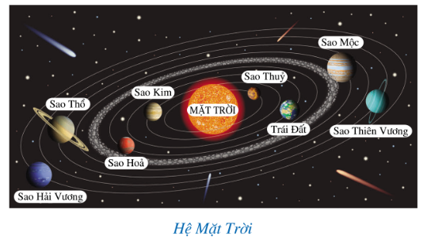
Bài 1. Sau khi tìm hiểu thông tin về Hệ mặt trời từ trang web https//:solarsystem.nasa.gov, bạn Ngân thu thập được những dữ liệu thống kê sau:
Hệ Mặt Trời gồm tám hành tinh, đó là: Sao Thủy, Sao Kim, Trái Đất, Sao Hỏa, Sao Mộc, Sao Thổ, Sao Thiên Vương, Sao Hải Vương.
Bán kính theo đơn vị ki-lô-mét của 8 hành tinh đó lần lượt là: 2440, 6052, 3390, 69911, 58232, 25362, 24622
Trong hai loại dữ liệu thống kê thu thập được ở trên, dữ liệu thống kê nào là số liệu? Dữ liệu thống kê nào không phải là số liệu?
Trả lời:
- Dãy dữ liệu thứ nhất là tên các hành tinh trong Hệ Mặt Trời nên không phải là dãy số liệu.
- Dãy dữ liệu thứ hai là độ dài bán kính (theo đơn vị ki-lô-mét) của tám hành tinh.

Slide 24
HƯỚNG DẪN VỀ NHÀ
01
02
Ghi nhớ kiến thức trong bài, ôn tập cách đọc, mô tả và biểu diễn dữ liệu trên các bảng, biểu đồ cột.
Đọc VD1, làm BT 1 (SBT/Trang 3,5,6)
02
Chuẩn bị bài mới “ III. MÔ TẢ VÀ BIỂU DIỄN DỮ LIỆU TRÊN CÁC BẢNG, BIỂU ĐỒ.”

Slide 25

HẸN GẶP LẠI CÁC EM
Ở TIẾT HỌC SAU!

